Slide 1
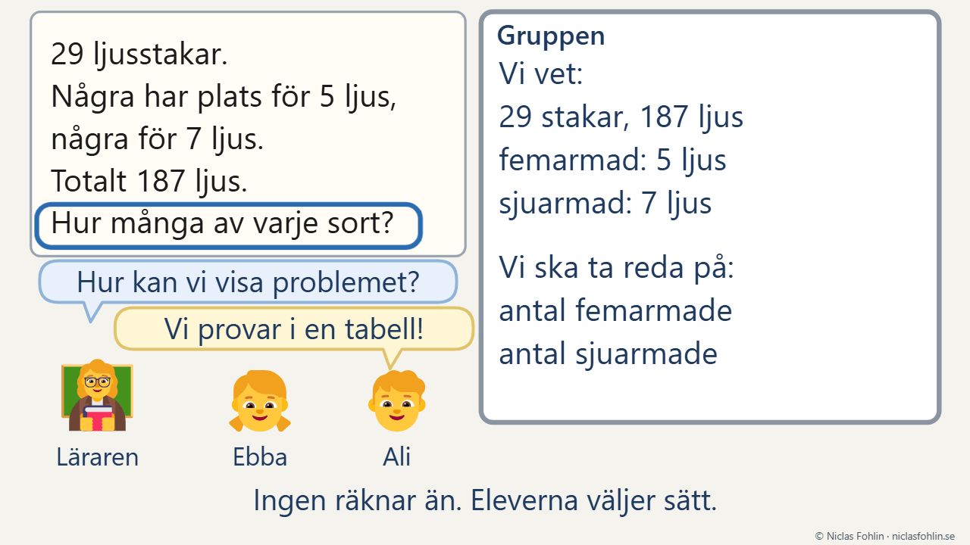
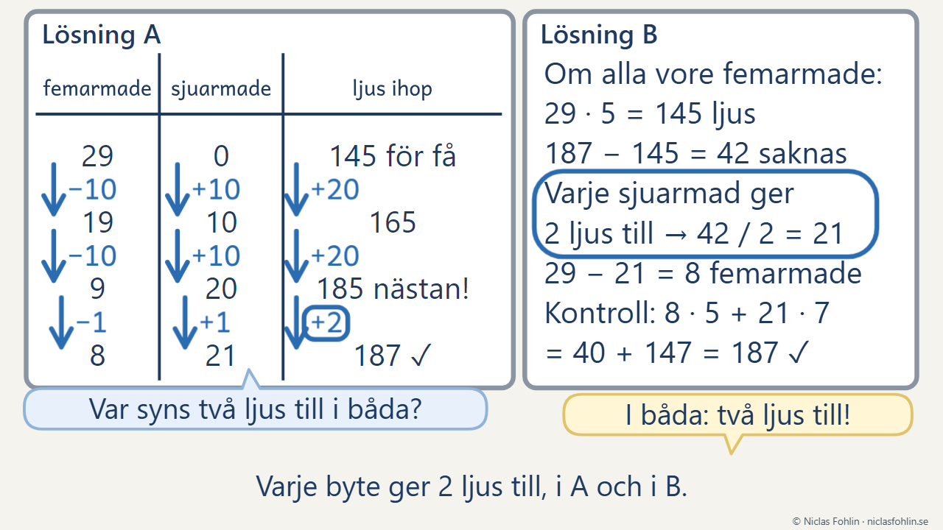
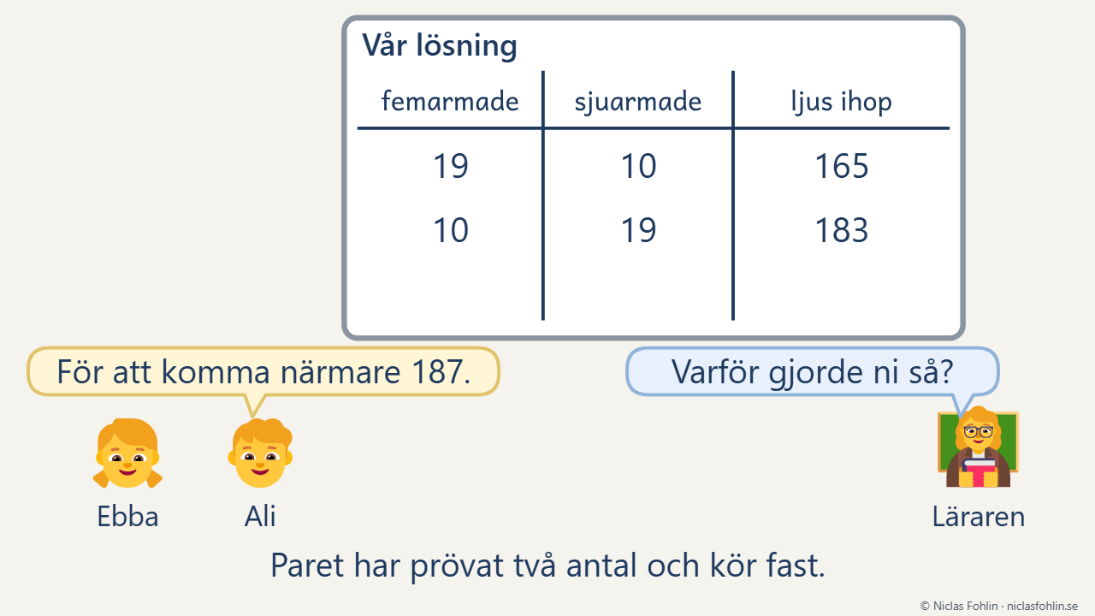
LATHUND
Problemlösning i grupp
FILMERNA
FILM 1 · 30 SEKUNDER
FILM 2 · 29 SEKUNDER
FILM 3 · 28 SEKUNDER
Förstå innan ni räknar
Två lösningar
När paret kör fast
Läraren frågar, och Ebba berättar med egna ord.
Gruppen ringar in frågan och säger vad den vet.
Ingen räknar än: Ali vill pröva i en tabell.
Paret prövar sig fram: 8 femarmade och 21 sjuarmade.
Gruppen säger vad lösning A gör medan B är täckt.
Gruppen ser att tio byten ger 20 ljus och ett byte 2.
Läraren frågar var två ljus till syns i båda.
Gruppen ser samma tanke i båda: 42 / 2 = 21 sjuarmade.
Paret har prövat 10 och 19 sjuarmade och kör fast.
Läraren frågar vad paret har gjort och varför.
Läraren tar upp det paret sa: ”Försök använda det!”
Läraren har gått, och paret ser vad ett byte ger.
Klicka på en film för att spela den. Spelar filmen inte här? Se den på niclasfohlin.se/stodundervisning/problemlosning-i-grupp/lathund
© Niclas Fohlin · niclasfohlin.se/stodundervisning/problemlosning-i-grupp/lathund
Notes:
Problemlösning i grupp, filmerna: Förstå innan ni räknar, Två lösningar, När paret kör fast. © Niclas Fohlin · niclasfohlin.se/stodundervisning/problemlosning-i-grupp/lathund Bilderna i filmerna: Fluent Emoji, © Microsoft Corporation, MIT-licens.

Slide 2
LATHUND
Problemlösning i grupp
METODEN · 1/4
PASSLÄNGD
GRUPP
FREKVENS
INNEHÅLL
30 minuter
Två till åtta elever
Två till tre pass i veckan i sex till åtta veckor
Ett problem per pass
SÅ FUNGERAR INSATSEN
PASSETS FEM DELAR
Insatsen är lärarledd problemlösning i liten grupp för elever i åk 4–9 som behöver stöd i att läsa, tolka och lösa problem i text. Metoden har problem på tre nivåer, Bas, Medel och Avancerat, med en sida för läraren till varje.
Skillnaden mot vanligt grupparbete är att läraren modellerar och frågar. Läraren leder processen, men äger inte lösningen. Gruppen jämför två sätt i varje pass, och över perioden tar eleverna över mer, från att läraren tänker högt till att var och en börjar själv.
DEL
EXEMPELFRASER
1 · Förstå
”Vilket ord är vi osäkra på?” · ”Jag frågar mig vad vi ska ta reda på.”
Läs högt, återberätta, ringa in frågan.
2 · Planera
”Hur kan vi visa problemet så att vi ser det framför oss?”
”Ungefär hur mycket tror ni att det blir?”
Paren väljer sätt och gissar. Ingen räknar än.
NÄR PARET KÖR FAST: STÖDTRAPPAN
Fråga först: vad har ni gjort hittills, och varför gjorde ni så?
3 · Lösa
”Vad har ni gjort hittills? Varför gjorde ni så?”
”Berätta!” · ”Försök använda det ni just sa!”
1 · Vad ska ni ta reda på?
Paren prövar. Fråga först, lämna dem i gång.
2 · Vilka sätt kan ni? Prova ett!
3 · Föreslå ett sätt, som att rita eller göra en tabell.
4 · Berätta! Försök använda det ni sa.
4 · Jämföra
”Vad gör eleven i lösning A?” · ”Vad är lika?” · ”Stämde det vi trodde?”
”Så här svarade en elev i en annan grupp. Vad skulle ni säga till hen?”
5 · Kontrollera mot problemet.
Två lösningar, B täckt först. Sedan de egna och felet.
Börja där paret är, och ge tid att pröva före nästa steg.
ARBETSFORM
5 · Avsluta
”I dag gjorde vi en tabell och prövade och förbättrade.”
”Vilket sätt skulle du välja nästa gång?”
Gemensamt (läraren leder och modellerar) → i par (eleverna prövar, läraren går runt) → gemensamt igen (hela gruppen med läraren)
Sätt ord på sättet, bocka för det på Våra sätt.
© Niclas Fohlin · niclasfohlin.se/stodundervisning/problemlosning-i-grupp/lathund
Notes:
Problemlösning i grupp, metoden. Ett körschema för 30-minuterspass i liten grupp, där eleverna läser, tolkar och löser matematiska problem i text. Läraren leder och frågar i stället för att visa lösningen, och gruppen jämför två sätt att lösa varje problem. © Niclas Fohlin · niclasfohlin.se/stodundervisning/problemlosning-i-grupp/lathund

Slide 3
LATHUND
Vi kör ett pass: ljusstakarna på slottet
ETT PASS · 2/4
PROBLEMET · BAS, PROBLEM 5
30 MINUTER, DEL FÖR DEL
På ett slott finns 29 ljusstakar. Några av dem har plats för fem ljus, och några har plats för sju ljus. Sammanlagt behövs 187 ljus.
Hur många ljusstakar finns det av varje sort?
TID
VAD HÄNDER
Före
Förberedelse
Läs lärarens sida och lös problemet på båda sätten. Kopiera problemets sida, Vår lösning och Två lösningar.
0–5
1 · Förstå
Läs högt. Paren återberättar. Ringa in frågan och skriv på tavlan vad ni vet och ska ta reda på.
LÄRAREN SÄGER
”Kan du berätta problemet med egna ord?”
5–7
2 · Planera
Paren väljer sätt och gissar svaret, och du skriver det på tavlan, under Vi tror. Ingen räknar än.
”Vad är det vi ska ta reda på?”
”Vad betyder talen i texten?”
7–21
3 · Lösa
Paren prövar och byter penna halvvägs. Du går runt, frågar först och väljer lösningar till Jämföra.
DET JAG FÖRBEREDDE Läst var de kan fastna: i att hålla isär de två okända. Om ett par kör fast efter några försök: ”Ni sa att 10 sjuarmade gav 165 ljus och 19 gav 183. Försök använda det!”
21–28
4 · Jämföra
Två lösningar, B täckt: vad gör A? Sedan B och parens. Sist felet: 26 sjuarmade och 1 femarmad. Idén i en mening.
KLAR TIDIGT Kan 30 stakar ge 187 ljus? (Nej) Hur många lösningar finns det, om antalet stakar är fritt? (6)
28–30
5 · Avsluta
Sätt ord på sättet som fungerade och bocka för det på Våra sätt.
© Niclas Fohlin · niclasfohlin.se/stodundervisning/problemlosning-i-grupp/lathund
Notes:
Problemlösning i grupp, ett pass del för del med ett exempel. © Niclas Fohlin · niclasfohlin.se/stodundervisning/problemlosning-i-grupp/lathund

Slide 4
LATHUND
Så läste jag problemet med gruppen
MALLEN · 3/4
TAVLAN EFTER PASSET
29 ljusstakar. Några tar 5 ljus, några tar 7 ljus. Totalt 187 ljus.
Lösning A: en tabell
femarmade
sjuarmade
ljus ihop
Hur många av varje sort?
29
0
145, för få
Vi vet
19
10
165
29 stakar totalt
9
20
185, nästan!
femarmade och sjuarmade
8
21
187 ✓
187 ljus ihop
Vi ska ta reda på
Lösning B: om alla vore femarmade
antal femarmade
Om alla vore femarmade: 29 · 5 = 145
antal sjuarmade
Saknas: 187 − 145 = 42
= två okända!
Varje sjuarmad ger 2 ljus till → 42 / 2 = 21
29 − 21 = 8 femarmade
Vi tror
Kontroll: 8 · 5 + 21 · 7 = 187 ljus
Ebba och Ali: 15 sjuarmade
Noor och Elias: 20 sjuarmade
8 femarmade och 21 sjuarmade
Samma tanke i båda
”Vad är lika i de här sätten? Stämde det vi trodde?”
varje byte ger två ljus till
”Kan du berätta problemet med egna ord?” ”Vad betyder talen i texten?”
© Niclas Fohlin · niclasfohlin.se/stodundervisning/problemlosning-i-grupp/lathund
Notes:
Problemlösning i grupp, mallen som används under passet. © Niclas Fohlin · niclasfohlin.se/stodundervisning/problemlosning-i-grupp/lathund

Slide 5
LATHUND
Vad du behöver för ett problemlösningspass
MATERIAL · 4/4
PROBLEMKRAV 1
PROBLEMKRAV 2
PROBLEMKRAV 3
Matematiskt fokus
Textspråklig utmaning
Två sätt
Ett tydligt innehåll utan knep
En läsförståelsedel som går att stötta
Går att lösa på två sätt, med bild, tabell, tallinje eller material
VAR PROBLEMEN FINNS
CHECKLISTA INFÖR PASSET
Metodens problem: tio per nivå, med lärarens sida och Två lösningar.
☐ Läst lärarens sida och löst problemet själv på båda sätten.
Skolverkets Problembank åk 4–6 och Problembanken åk 7–9 på Lärportalen.
☐ Tänkt igenom vilka ord och tal som behöver redas ut.
☐ Bestämt de fasta paren (trio vid udda antal).
Nämnarens Problemavdelning och Kängurutävlingens tidigare problem med lösningar på NCM:s webbplats.
☐ Kopierat problemets sida, Två lösningar och Vår lösning, eller ritat A och B på ett papper till ett eget problem.
Ett problem är en uppgift där eleven inte direkt vet hur den ska lösas. Ett eget problem förbereder du på Lärarens sida för ett eget problem, som står i planeringsmallarna.
☐ Lagt fram materialet, kortet Våra sätt och per par en penna och ett papper som täcker B.
☐ Läst vad jag säger när paret kör fast, och vad jag inte säger.
☐ Tänkt igenom hur jag ska avsluta passet.
PÅ BORDET NÄR PASSET BÖRJAR
UPPFÖLJNING
Problemets sida och en penna per par
Bladet Vår lösning eller miniwhiteboards
Före insatsen: Eleven löser bladet Kartläggning före, och du skriver i lärarens protokoll vad hen säger och gör i varje uppgift och vilken hjälp hen behöver.
Kortet Våra sätt
Plockmaterial, kuber och stickor
Varje pass: Vad kunde varje elev av det gruppen tränar i ledet, och med vilket stöd? Vad tas upp nästa gång?
Rutat papper, tabellmall och tallinjer
Lärarens sida och Två lösningar med B täckt, hos dig
Efter sex till åtta veckor: Eleven löser bladet Kartläggning efter på den nivå där hen landade i kartläggningen före, och du jämför de två protokollen.
© Niclas Fohlin · niclasfohlin.se/stodundervisning/problemlosning-i-grupp/lathund
Notes:
Problemlösning i grupp, materialet: krav, var det finns, vad som ligger på bordet, checklistan och uppföljningen. © Niclas Fohlin · niclasfohlin.se/stodundervisning/problemlosning-i-grupp/lathund

